Slide 1
Urban heat island

Slide 2
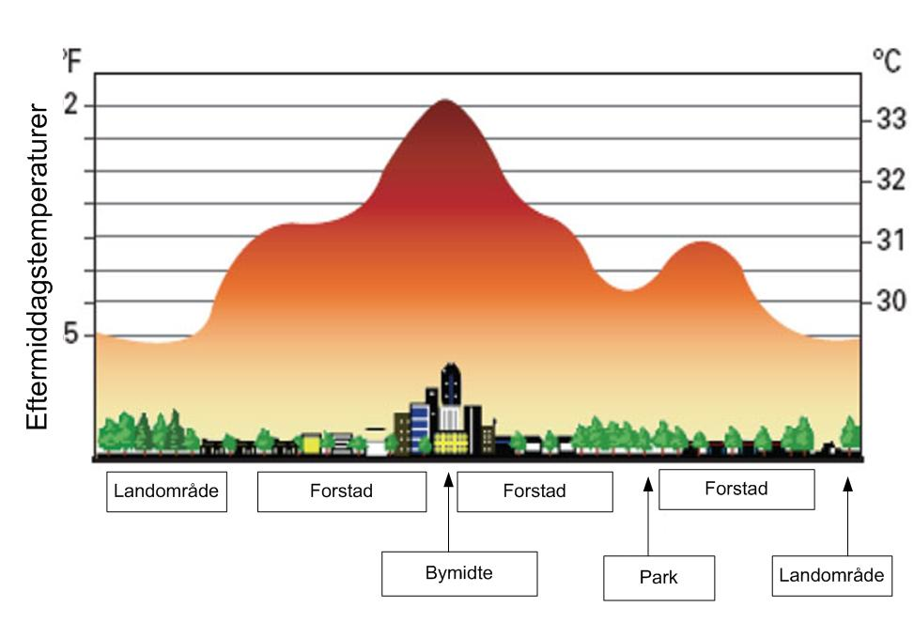
Termisk lavtryk over byen

Slide 3
